Slide 1
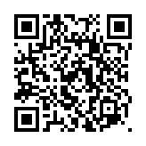
育達科技大學交通安全宣導專區

Slide 2
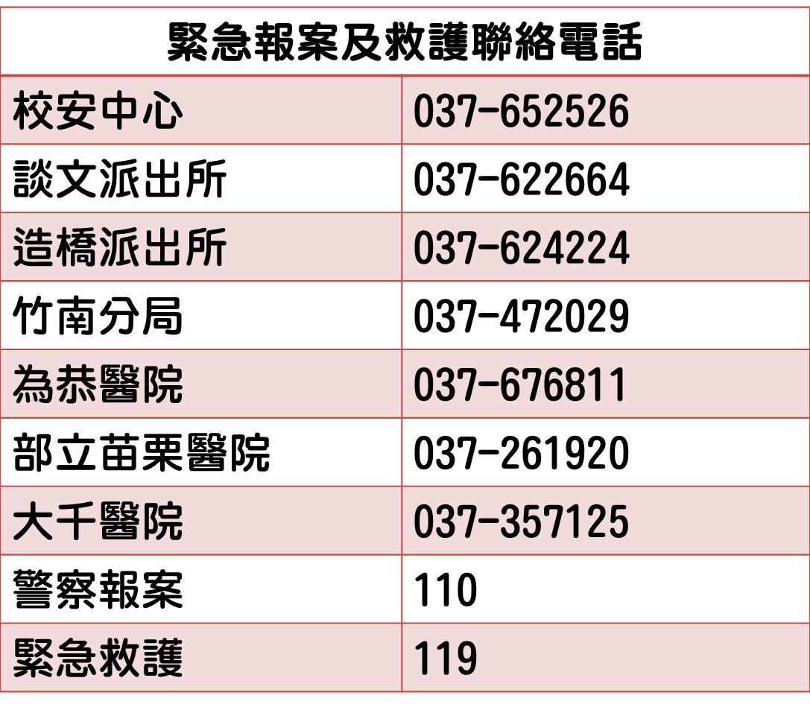

Slide 3
外籍人士在臺交通安全注意事項有英語、日語、韓語、泰語、越南語與及印尼語等6國版本語言，可供不同國家人士使用，請至交通部交通安全網（網址：https://168.motc.gov.tw/）/Language項下，下載電子檔連結運用

Slide 4
翻譯(越南文)： " Những lưu ý về an toàn giao thông dành cho người nước ngoài ở Đài Loan " có 6 thứ tiếng Anh, Nhật, Hàn, Thái, Việt và Indonesia, người dân các nước có thể sử dụng được. Vui lòng truy cập Mạng An toàn Giao thông của Bộ Giao thông Vận tải (URL: https://168.motc.gov.tw/）/Language) , tải link file điện tử về và sử dụng.

Slide 5
翻譯(印尼文)：
Tindakan pencegahan untuk keselamatan lalu lintas bagi orang asing di Taiwan tersedia dalam 6 bahasa termasuk Bahasa Inggris, Jepang, Korea, Thailand, Vietnam, dan Indonesia, yang dapat digunakan oleh orang-orang dari berbagai negara. Silakan kunjungi Jaringan Keselamatan Lalu Lintas Kementerian Perhubungan (URL: https: // 168.motc.gov.tw/)/Language, unduh tautan file elektronik untuk dapat digunakan.

